Slide 1
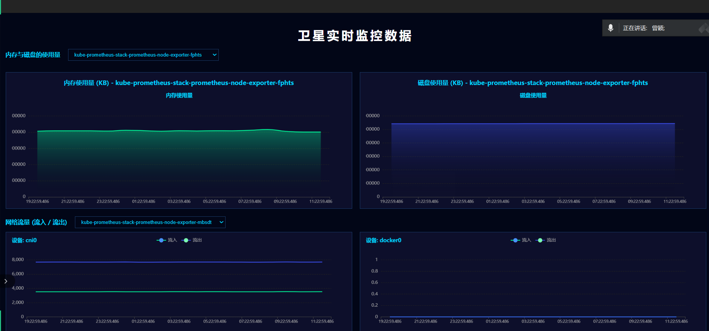
CPU和内存使用情况
筛选框：
（1）属于哪个node
(2)属于哪个pod
网络流量
筛选框：
（1）属于哪个node
(2)属于哪个pod
(3)属于哪个service

